Slide 1
White Fang თეთრი ეშვი
By Jack London ჯეკ ლონდონი
Grades 7 – 9
VII-IX კლასი

Slide 2
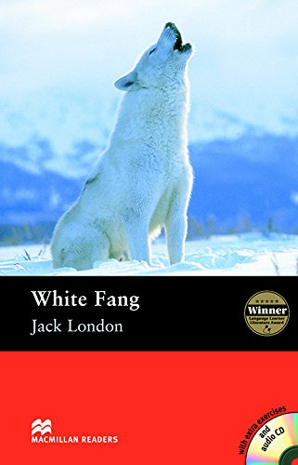
Agenda გაკვეთილის განრიგი
Vocabulary - ლექსიკა
Main themes - მთავარი თემები
Conclusion and Homework - შეჯამება და დავალება
About the Author- ავტორის შესახებ
Summary - შინაარსი
Characters - გმირები
Setting - მოქმედების ადგილი და დრო

Slide 3
Vocabulary
ლექსიკა
Natural (adj.)
Native (adj.)
Violence (n.)
Transition (v.)
Longing (n.)
Patience (n.)
Trust (n.)
Loyal (adj.)
ბუნებრივი
ადგილობრივი ბინადარი, მშობლიური
ძალადობა
ერთგული, ლოიალური
გადასვა (ერთი მდგომარეობიდან მეორეში)
ნდობა
მოთმინება
ძლიერი სურვილი

Slide 4
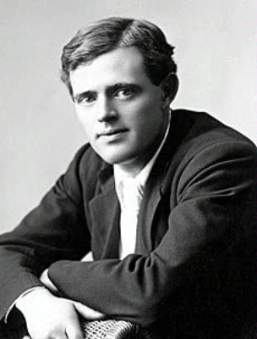
About the Author ავტორის შესახებ

Slide 5
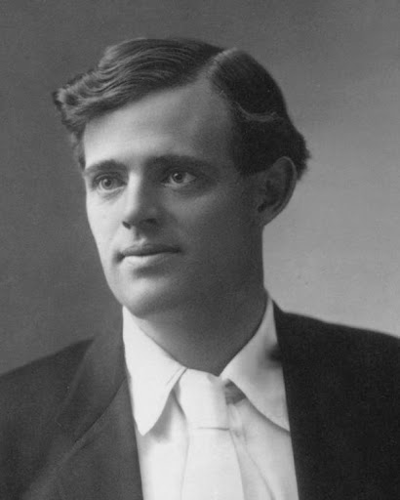
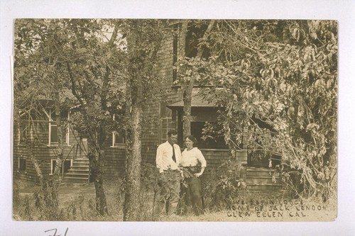
Jack London
Real Name: John Griffith Chaney
1876 – 1916
California, The USA

Slide 6
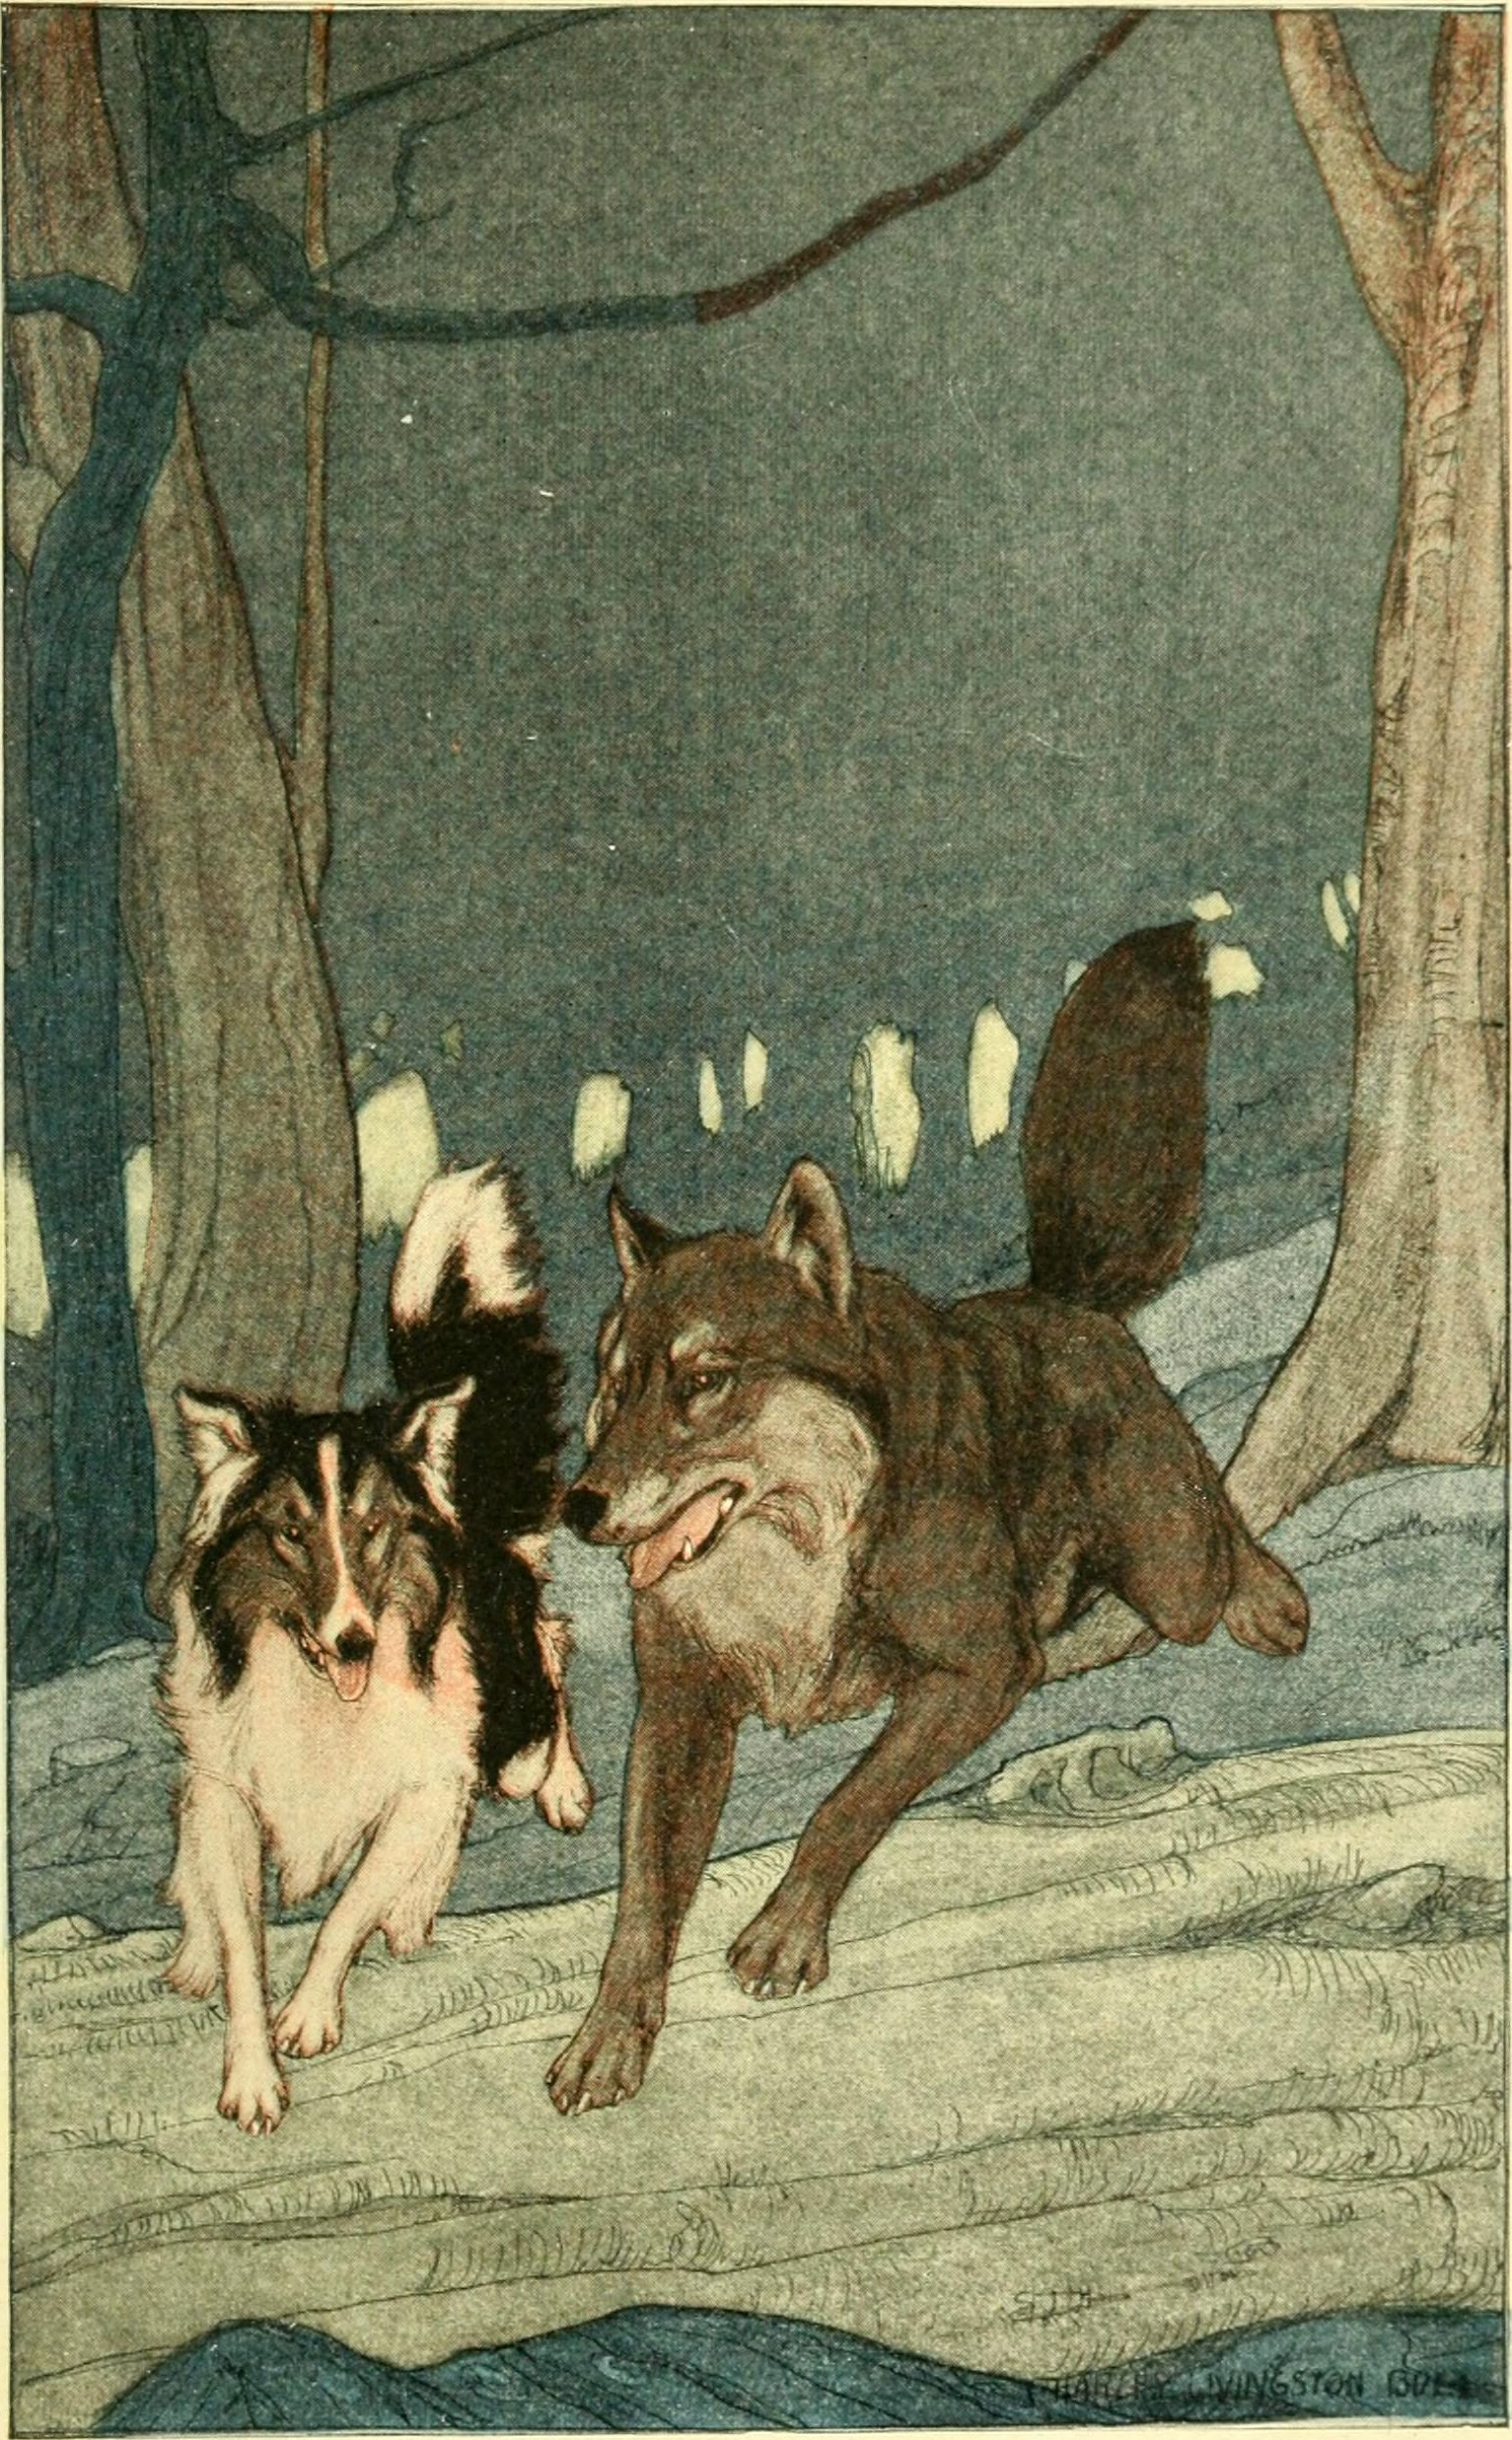
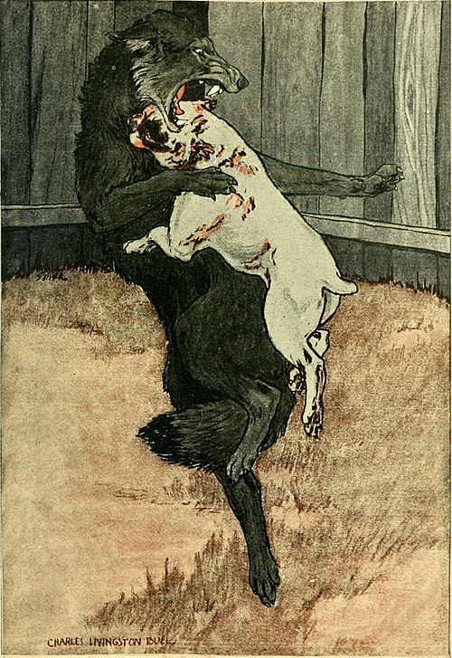
Summary შინაარსი

Slide 7
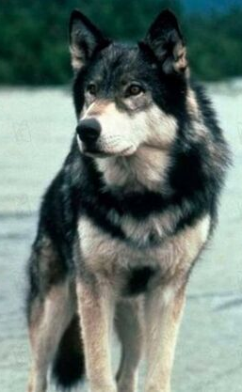
Characters - გმირები
Gray Beaver
Beauty Smith
Weedon Scott
White Fang

Slide 8
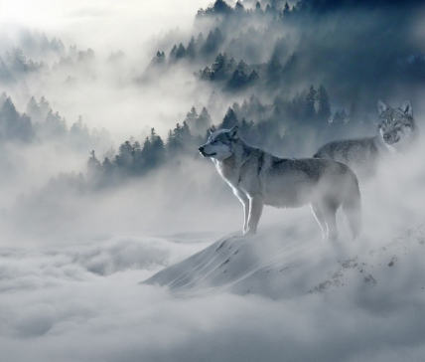
Setting მოქმედების ადგილი და დრო

Slide 9
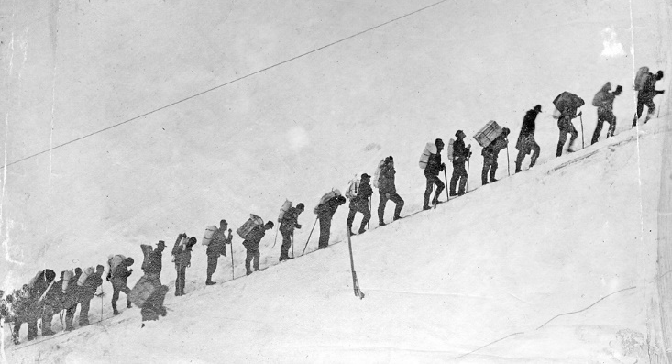
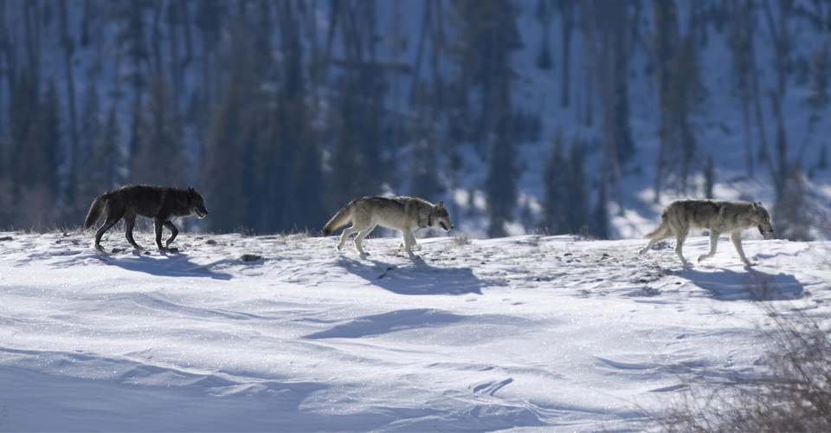
When
During Klondike Gold Rush
1890s
Where
Yukon and Northwest Territories
(Present-day Canada, Alaska)

Slide 10
Main Themes მთავარი თემები

Slide 11
Conclusion შეჯამება
Author
Summary
Setting
Themes
Characters
Jack London
Struggle for survival
Domestic yearnings VS Natural instincts
A wolf dog is rescued from its brutal owner and gradually becomes domesticated through the patience and kindness of its new owner.
1890s
Yukon & Northwest Territories
White Fang, Grey Beaver, Beauty Smith, Weedon Scott

Slide 12
Vocabulary
ლექსიკა
Natural (adj.)
Native (adj.)
Violence (n.)
Transition (v.)
Longing (n.)
Patience (n.)
Trust (n.)
Loyal (adj.)
ბუნებრივი
ადგილობრივი ბინადარი, მშობლიური
ძალადობა
ერთგული, ლოიალური
გადასვა (ერთი მდგომარეობიდან მეორეში)
ნდობა
მოთმინება
ძლიერი სურვილი

Slide 13
Homework დავალება
Which do you think is more violent: the animal or the human world? Why?
დავალება შეგიძლიათ
ატვირთოთ შემდეგ
მისამართზე:
www.englishbookeducation.co.uk/homework

